Slide 1

دورهٔ یادگیری ماشین
یادگیری ماشین چیست؟
روز اول — تو یک هوش مصنوعی می‌سازی
بخش ۱ · جلسهٔ ۱
تا پایان امروز، تو یک مدل یادگیری ماشین آموزش می‌دهی.
1 / 26
Notes:
INSTRUCTOR — Session 1 of 32. 60 min teaching + 60 min problem-solving.
BEFORE CLASS: test PART 0 demo cells; notebook runs top-to-bottom; assets exist.
TIMING: hook 0-5, big question 5-10, fruit game 10-20, supervised 20-30, Titanic 30-40, magic lines 40-50, quiz 50-55, handout 55-60.

Slide 2
دورهٔ یادگیری ماشین
نمایش ویژهٔ هوش مصنوعی
یک دمو. یک خط. یک سؤال.
خوب نگاه کن.
2 / 26
Notes:
[0:00] THE HOOK — run the single PART 0 demo cell, showmanship, dim lights.
SAY: "By the end of today, YOU will build what you are about to see."
FALLBACK: narrate from notes, never skip the hook.

Slide 3
دورهٔ یادگیری ماشین
بازیِ حیوانات
ماشین فقط این را می‌بیند: ۸ حیوان با برچسب
هر حیوان = دو عدد (وزن، طول گوش) + یک پاسخ
هیچ قانونی به آن داده نشده. هیچ.
3 / 26
Notes:
[RUN: PART 0 demo cell, stage 1] Show the 8-row table — this is ALL the machine sees.
SAY: "8 animals. Two numbers each, plus the answer. Nobody wrote a single rule."
EXPECT: "so what? it's just a table" — perfect, let them underestimate it.

Slide 4
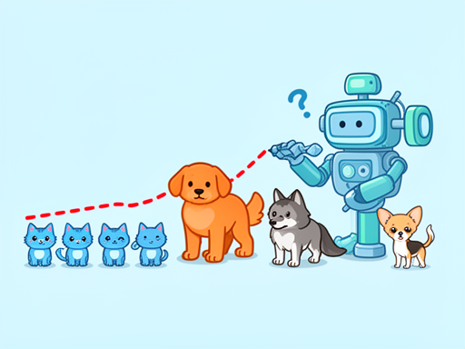
دورهٔ یادگیری ماشین
خطِ ماشین
از دلِ همان ۸ سطر، ماشین خودش یک خط کشید.
پشتِ خط: گربه‌ها. جلوی خط: سگ‌ها.
«این خط را چه کسی کشید؟!»
4 / 26
Notes:
[RUN: PART 0 demo cell, stage 3 — the scatter plot] The machine draws its own red dashed line.
SAY: "No human drew this line. The machine found it in those 8 rows."
EXPECT: "where did the line come from?!" — do NOT explain yet. Slide 9 answers it.

Slide 5
دورهٔ یادگیری ماشین
حالا امتحانش کنیم
حیواناتی که ماشین هرگز ندیده:
گرگ ← سگ. گربهٔ همسایه ← گربه. درست!
توله‌سگ ← گربه؟! فیل ← سگ؟!
یک سؤال ساده، جاهای خالیِ خط را پر می‌کند.
5 / 26
Notes:
[RUN: PART 0 demo cell, stage 4] Wolf right, neighbor cat right... PUPPY = cat (WRONG! it's a 2kg dog). ELEPHANT = dog (it only knows two words — laugh).
THE MONEY MOMENT: "The line is a GUESS from 8 examples. Near the line, the guess breaks. More examples = better line — that's Session 2."
CLOSING: "One idea behind all of this. You'll build your own before you leave today."

Slide 6
دورهٔ یادگیری ماشین
سؤال بزرگ
چطور یک کامپیوتر را باهوش کنیم؟
6 / 26
Notes:
[5:00] Segment A: rules vs learning. DRAW both boxes on the board — they stay ALL session.
Next slide's interaction is the core; don't lecture through it.

Slide 7
دورهٔ یادگیری ماشین
راه اول — روش قدیمی: نوشتن قاعده‌ها
داده + قاعده‌ها ← پاسخ
انسان هر قاعده را با دست می‌نویسد.
«اگر سبیل داشت و خرخر می‌کرد، پس گربه است»
7 / 26
Notes:
Board box 1: data + RULES = answers.
SAY: "For 50 years, smart people wrote thousands of IF-THEN rules. Worked... until it didn't."
Transition: "Let's try it ourselves. Cats. Easy, right?"

Slide 8
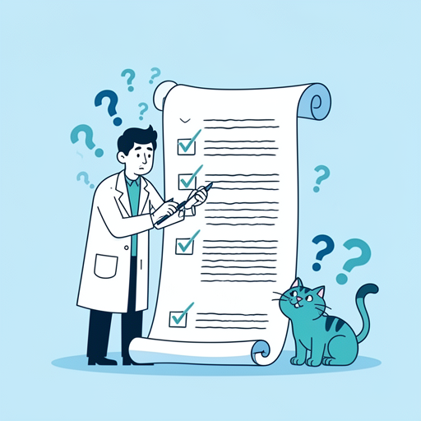
دورهٔ یادگیری ماشین
مشکل نوشتن قاعده
حالا نوبت شماست: قاعده‌هایی بنویسید که گربه را بشناسد.
گربهٔ بدون مو؟ گربه در لباس؟ حیوان کوچک؟!
هیچ‌کس نمی‌تواند به‌اندازهٔ کافی قاعده بنویسد!
8 / 26
Notes:
INTERACTION (3-4 min): students propose cat rules, you counter each.
"has fur" = hairless cat; "whiskers" = walrus; "small cute" = corgi puppy.
Concede: "This is why we don't write rules. We show examples."

Slide 9
دورهٔ یادگیری ماشین
راه ۲ — یادگیری ماشین
داده + پاسخ‌ها ← قاعده‌ها
ماشین قاعده را کشف می‌کند.
همان خطِ قرمزِ اولِ جلسه.
9 / 26
Notes:
THE REVEAL — point back at the hook: those 8 animals WERE the examples with answers; the red line WAS the rule it discovered. The mystery is solved.
Board box 2 under box 1: data + answers = RULES.
CHECK (cold call): "What does the machine get and produce?" — examples with answers = rules.
Point back to the red line at least 5 times today.

Slide 10
دورهٔ یادگیری ماشین
هوش مصنوعی در برابر یادگیری ماشین
هوش مصنوعی یعنی آرزوی بزرگ: ماشین‌هایی که هوشمندانه رفتار می‌کنند
یادگیری ماشین یعنی راه اصلی رسیدن به آن آرزو: یادگیری از روی داده‌ها
10 / 26
Notes:
[~7:00] 60 seconds max. [MISCONCEPTION] AI and ML are NOT synonyms.
Analogy: AI = becoming a doctor (dream); ML = medical school (how).

Slide 11
دورهٔ یادگیری ماشین
بازی میوه
رنگ | اندازه | بافت | ← میوه
قرمز | متوسط | صاف | ؟
زرد | دراز | صاف | ؟
بنفش | ریز | چروک | ؟
ستون پاسخ را بپوشان. از سرنخ‌ها میوه را حدس بزن.
11 / 26
Notes:
[10:00] Segment B: fruit game. Cover the fruit column, read clues, class shouts labels. 2 min, high energy.
RUN cell A1: this table IS a DataFrame.
Next: which clue is most useful — vote.

Slide 12
دورهٔ یادگیری ماشین
واژگان جدید
ویژگی = یک سرنخ (یک ستون)
برچسب = پاسخ (ستونی که می‌خواهیم پیش‌بینی کنیم)
نمونه = یک سطر = سرنخ‌ها + پاسخ
12 / 26
Notes:
WRITE on board (never erased): feature, label, example.
Hooks: feature = fingerprint; label = the answer; example = one solved exercise.
[MISCONCEPTION] the label is hidden at quiz time, not read by the model.
CHECK: "3 Titanic features + the label?"

Slide 13
دورهٔ یادگیری ماشین
کدام ویژگی مهم است؟
رنگ؟ اندازه؟ بافت؟
کدام سرنخ برای حدس زدن میوه بهتر جواب می‌دهد؟
(رأی بدهید. مناقشه کنید. جواب غلطی وجود ندارد — هنوز.)
13 / 26
Notes:
INTERACTION: hands-up vote per feature, quick debate.
SAY: "You just did data science. Session 9 computes this as feature importance."
RUN cell A2 — students record their guess (revisited in Session 9).

Slide 14
دورهٔ یادگیری ماشین
یادگیری نظارت‌شده
یادگیری از نمونه‌هایی که پاسخ دارند.
مثل درس خواندن با پاسخ‌نامه —
بعد رفتن سر آزمون جدید.
14 / 26
Notes:
[20:00] Segment C. LIVE MINI-GAME: 4 solved fruit examples, then a 5th with hidden label — class predicts.
SAY: "You just did supervised learning. Personally."
RUN cell A3: study table vs quiz table.

Slide 15
دورهٔ یادگیری ماشین
چرا «نظارت‌شده»؟
هیچ انسانی مدل را تماشا نمی‌کند!
یعنی داده‌ها پاسخ دارند.
(تاریخ یک کلمهٔ عجیب انتخاب کرده. )
15 / 26
Notes:
[MISCONCEPTION] "supervised" does NOT mean a person watches the model — the data has answers.
Use the laugh, then CHECK: "Why 'supervised'?" — examples come with answers.

Slide 16

دورهٔ یادگیری ماشین
تایتانیک
۸۹۱ مسافر، ۸۹۱ سطر.
هر سطر، یک زندگی است؛ هر ستون، یک سرنخ.
اگر جای آن‌ها بودی، زنده می‌ماندی؟
16 / 26
Notes:
[30:00] Segment D: Titanic as pictures. Students follow cells A4-A6.
NARRATE THE HISTORY while plotting — the story is the engine.
A4: 891 passengers, each row a life.

Slide 17
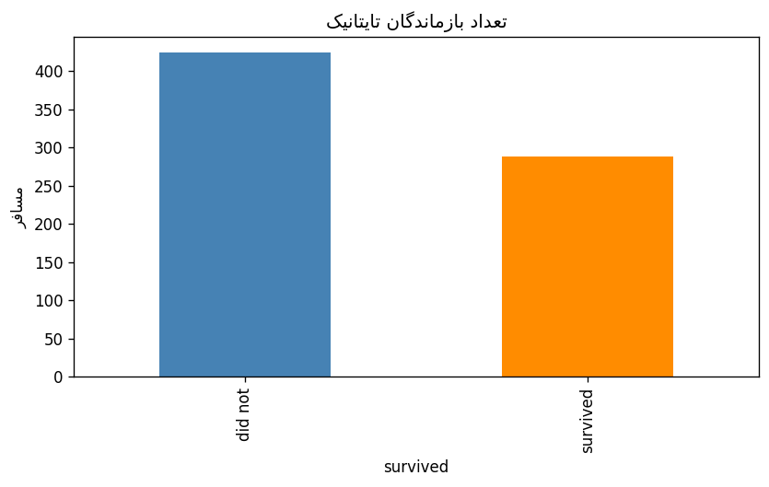
دورهٔ یادگیری ماشین
داده به‌صورت عکس
همیشه قبل از هر کاری، داده‌ات را ببین.
17 / 26
Notes:
[RUN cell A5] More died than survived — 549 vs 342.
RULE (course-wide): every dataset gets PLOTTED before MODELED.

Slide 18
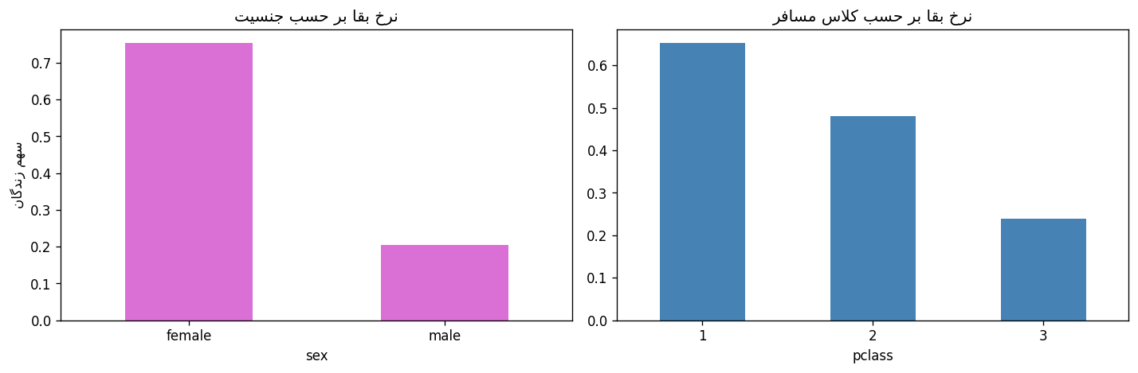
دورهٔ یادگیری ماشین
بقا بر حسب جنسیت و کلاس
حدود ۷۴٪ زنان زنده ماندند؛ اما فقط ۱۹٪ از مردان کلاس ۳.
18 / 26
Notes:
[RUN cell A6] THE PUNCHLINE PLOTS. Let students read the bars first.
ASK: "Which feature matters for survival?" — sex, then class.
SAY: "A rich woman in 1912 had close to a survival ticket."

Slide 19
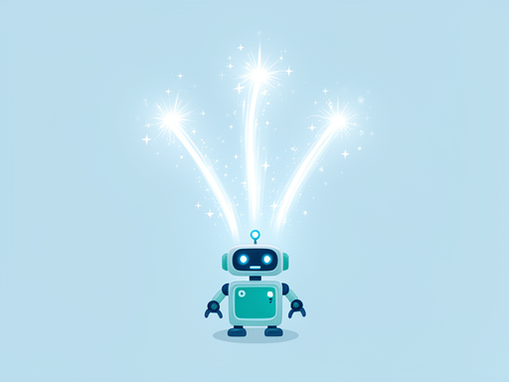
دورهٔ یادگیری ماشین
لحظهٔ جادویی
در ۳ خط، یک هوش مصنوعی بساز
با من تایپ کن. واقعاً — نت‌بوک را باز کن و تایپ کن.
19 / 26
Notes:
[40:00] Segment E — emotional peak. Students TYPE ALONG cells A7-A9 (not just watch).
A7: X and y separated — "line 0 is setup, not magic."
CEREMONY before fit(): "On three, everyone say LEARN."

Slide 20
دورهٔ یادگیری ماشین
سه خط جادویی
20 / 26
Notes:
[RUN cell A8, students typing] Write the 3 lines LARGE on the board.
create = pick a student; fit = let it study; predict = ask, label hidden.
SAY: "Every model you'll ever meet follows these three lines."

Slide 21
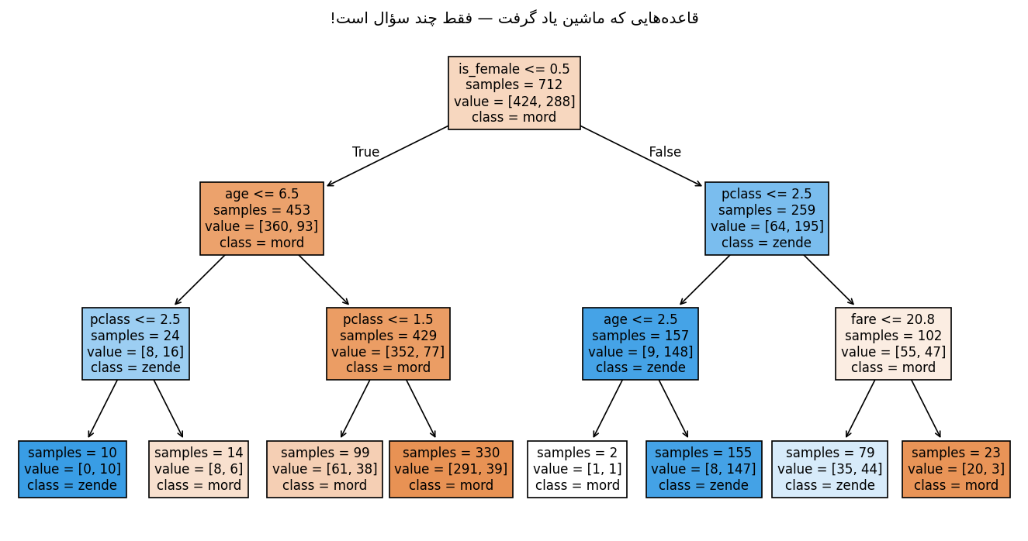
دورهٔ یادگیری ماشین
چه چیزی یاد گرفت؟
همان طور که می‌بینی فقط چند سؤال ساده است؛ حتی خودت هم می‌توانستی بکشیش.
21 / 26
Notes:
[RUN cell A9] Predict for a volunteer: "Would Sara, 2nd class, age 13, survive?"
Then the tree picture: "Just yes/no questions. You could draw this.
Who chose the questions? The machine did."

Slide 22
دورهٔ یادگیری ماشین
یک حرف آخر
این مدل یک مغز نیست.
فقط الگویی از سؤال‌ها پیدا کرده که با بقا جور در می‌آید.
و همین، خودش شگفت‌انگیز است.
22 / 26
Notes:
Slow, quiet, honest moment.
SAY: "A mirror of 714 examples. Good data, good mirror. Unfair data, unfair mirror."
Then snap energy back up for the quiz.

Slide 23

دورهٔ یادگیری ماشین
امروز یاد گرفتی
• قاعده ← پاسخ، یا پاسخ ← قاعده
• ویژگی (سرنخ) و برچسب (پاسخ)
• یادگیری نظارت‌شده = نمونه‌های همراه با پاسخ
• سه خط جادویی: بساز ← یاد بده ← پیش‌بینی کن
23 / 26
Notes:
[50:00] CONSOLIDATION — cold call, friendly. One question per student:
get+produce? feature/label? 3 magic lines? why women survived?
If anyone stumbles on Q1-3, re-explain NOW.

Slide 24
دورهٔ یادگیری ماشین
تحویل امشب
اولین نت‌بوک یادگیری ماشین‌ات ← مخزن گیت‌هاب تو
«اگر آن روز سرِ تایتانیک بودم، زنده می‌ماندم؟» — مدلی که خودت ساختی جواب می‌دهد
24 / 26
Notes:
[55:00] THE SHIP + handout. Explain the loop OUT LOUD:
4 problems tonight (20-30 min) = next session we solve them TOGETHER from YOUR attempts.
Judge: python judge/run.py s01_notebook.ipynb

Slide 25
دورهٔ یادگیری ماشین
تمرین‌های خانه (۴ تا)
• B1 کارآگاه ویژگی‌ها
• B2 دیتاست خودت را بساز
• B3 سه خط جادویی — طبقه‌بند حیوانات خودت
• B4 پیش‌بینی‌گر بقا
مهلت: قبل از جلسهٔ بعدی (حل مسئله).
25 / 26
Notes:
One sentence of story per problem:
B1 dumb features under scrutiny; B2 invent your own dataset; B3 magic lines on YOUR data; B4 the 12-year-old boy verdict.
Deadline: before the problem-solving session.

Slide 26

دورهٔ یادگیری ماشین
جلسهٔ بعد
تمرین‌هایتان را همان‌جا، با هم حل می‌کنیم.
هر کاری که امتحان کردید را بیاورید؛ حتی کدهای خراب را.
آن‌ها سوخت جلسهٔ بعدی ما هستند.
26 / 26
Notes:
[60:00 — end on time] "Tonight your repo goes live. Show your family: I built an AI today."
CLIFFHANGER: "Who chose the tree's questions? Next time: you fix the machine's mistakes."
AFTER CLASS (48h): fill the retro note in the session README.

